Slide 1
UD2: LA MEDIDA
2.1Magnitudes y unidades
2.2 Sistema internacional
2.3 Notación Científica
2.4 Transformación de unidades
2.5 Errores en las medidas
2.6 Expresión de resultados
2.7 Cifras significativas y redondeo

Slide 2
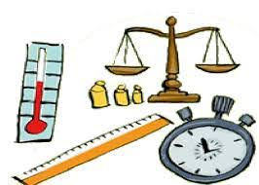
2.1 Magnitudes y unidades
MAGNITUD: Es toda propiedad de un objeto o de un fenómeno físico o químico susceptible de tomar diferentes valores numéricos.
Fundamentales: Cuando se pueden medir directamente con un instrumento de medida , solo son siete
Masa, Longitud ,Tiempo, Temperatura, Intensidad de corriente, Intensidad lumínica y cantidad de materia.
Derivadas: Cuando no se pueden medir directamente porque dependen de dos o más magnitudes fundamentales.
Densidad= Masa/volumen
Velocidad= longitud/tiempo

Slide 3
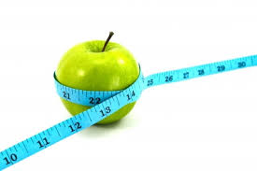
MEDIR: Es comparar una cantidad con otra a la que tomamos como referencia.
UNIDAD DE MEDIDA: es la cantidad que usamos como referencia
Podemos medir la longitud en metros, pulgadas, millas etc.
La masa en gramos y arrobas.
El volumen en litros o metros cúbicos

Slide 4
2.2 Sistema internacional
Establece las unidades en las que se debe medir las magnitudes
SISTEMA INTERNACIONAL PARA LAS MAGNITUDES FUNDAMENTALES
Magnitud Fundamental | Símbolo | Unidad SI | Símbolo
Longitud | l | metros | m
Masa | m | Kilogramo | Kg
Tiempo | t | segundo | s
Temperatura | T | Kelvin | K
Intensidad de corriente eléctrica | I | Amperio | A
Intensidad luminosa | Iv | Candela | cd
Cantidad de sustancia | n | mol | mol

Slide 5
2.2 Sistema internacional
SISTEMA INTERNACIONAL PARA UNIDADES DERIVADAS
Magnitud Derivada | Símbolo | Unidad SI
Área | A | Metro cuadrado (m2)
Volumen | V | Metro cúbico (m3)
Velocidad | v | Metro por segundo (m/s)
Aceleración | a | Metro por segundo cuadrado (m/s2)
Densidad | d | Kilogramo por metro cúbico (Kg/m3)
Energía | E | Julios (J)
Fuerza | F | Newton (N)

Slide 6
Ejercicio de unidades
1.Clasifica las siguientes unidades según sean de masa, de tiempo, de longitud, de superficie y de volumen:
cm , hora, mg, ml, Km, cm2 , s, cg, dm3 , mol, m2 , mm2, litro, cm3 , min, m, arroba, pulgada
MAGNITUD | UNIDADES
MASA
LONGITUD
SUPERFICIE
VOLUMEN
TIEMPO
CANTIDAD DE SUSTANCIA

Slide 7
2.De las unidades escritas en el ejercicio anterior, elige las que sean del Sistema Internacional y escríbelas

Slide 8
3. De las siguientes unidades, indica cuales corresponden a magnitudes fundamentales y cuales a derivadas
m/s,
Kg.m,
min,
KL,
J,
Kg.m2/s,
N
A
K
Unidades de magnitudes derivadas | Unidades de magnitudes fundamentales

Slide 9
2.3 Notación Científica
CÓMO SE ESCRIBE UN NÚMERO EN NOTACIÓN CIENTÍFICA
Si el número es pequeño:
nos situamos donde esté la coma y la movemos hacia la derecha, las posiciones necesarias hasta llegar al primer dígito distinto de cero.
0,005612 = 5,612
Añadimos un diez multiplicando y elevado al número de posiciones que nos hemos trasladado con signo negativo.
0,005612 = 5,612 •${10}^{−3}$
(movimos la coma decimal 3 lugares hacia la derecha) .
Si el número es grande:
nos situamos donde esté la coma (si no la hay suponemos que se encuentra al final del número) y movemos esa coma hacia la izquierda las posiciones necesarias hasta llegar al primer dígito.
732,5051 = 7,325051
Añadimos un diez multiplicando y elevado al número de posiciones que nos hemos trasladado con signo positivo
732,5051 = 7,325051 • ${10}^{2}$(movimos la coma decimal 2 lugares hacia la izquierda)

Slide 10
AHORA PRUEBA TÚ
0,000000000954 =
7654900000000 =
6704,43 =
0,034056 = 3,4056. ${10}^{−2}$
300000000 =
9,54 . ${10}^{−10}$
7,6549. ${10}^{12}$
6,70443. ${10}^{3}$
3,4056. ${10}^{−2}$
3. ${10}^{8}$

Slide 11
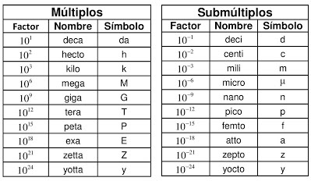
2.3 Notación Científica
Múltiplos y submúltiplos con la unidad
Ejemplo:
5 Kg = 5 .${10}^{3 }$g
7 pm = 7.${10}^{−12}$ m
57 hL = 57.${10}^{2}$ L

Slide 12
12 pm =
34 µg =
0,3 Gb =
123 Km =
27 ns =
12.${10}^{−12}$
34. ${10}^{−6}$
0,3. ${10}^{9}$
123. ${10}^{3}$
27. ${10}^{−9}$

Slide 13
2.4 Transformación de unidades
FACTOR DE CONVERSIÓN : método para pasar de una unidad a otra

Slide 14
Supongamos que tenemos un dato de velocidad que viene expresado en Km/h
36( $\frac{Km}{h}$ ) nosotros debemos expresarlo en unidades del SI ($\frac{m}{s}$)
1º PASO: Buscamos la relación entre las unidades
1Km = 1000 m 1h= 3600 s
2º PASO: multiplicamos el dato que nos dan por un factor, donde
colocamos
36 $\frac{Km}{h}$ $×\frac{1000m}{1Km}$ x $\frac{1h}{3600 s}$ =
3º PASO: Tachamos las unidades que estén repetidas (deben estar una arriba y otra abajo)
36 $\frac{Km}{h}$ $×\frac{1000m}{1Km}$ x $\frac{1h}{3600 s}$ =
4º PASO: Operamos los números que quedan y dejamos las unidades que queden
36 x 1000 / 3600 = 10 $\frac{m}{s}$

Slide 15
Ejercicios de factor de conversión

Slide 16
2.5 Errores en la medida
La Física y la Química son ciencias Experimentales y como tales
se basan en las medidas de los experimentos realizados.
Todas las medidas experimentales están afectadas por algún error.
Según su origen, los errores pueden ser:
Error Accidental: Se comete de forma casual y no puede ser controlado pero se puede evitar. Por ejemplo, un movimiento de la superficie sobre la que está apoyada la balanza, puede provocar desviaciones en la medición. En ocasiones, tienen que ver con la forma de realizar la medida. Algunos están relacionados con el instrumento de medida, pero no con su sensibilidad (que no puede mejorarse), sino con un mal uso del mismo. El más frecuente es el error de calibrado o de puesta a cero. También puede producirse un error de paralaje cuando un observador mira oblicuamente sobre una escala analógica.
Cuando se puede conocer la causa que los produce.
Se puede evitar

Slide 17
2.5 Errores en la medida
Error aleatorio o estadístico: Son aquellos que se producen al azar debido a causas imposibles de controlar. Afortunadamente, se distribuyen estadísticamente en torno a una medida correcta. Para minimizar su efecto se realiza cada medida varias veces y se toma como valor más probable la media aritmética de las medidas.
Un error asociado a la medida es el error de resolución que se debe a la limitación de los aparatos de medida para medir variaciones de una magnitud. Por ejemplo, si para medir un volumen utilizamos una probeta graduada en mL, tendremos una imprecisión en la medida del orden de 1 mL.
Para calcular el error cometido al medir se utiliza el Error absoluto y el Error relativo

Slide 18
Error Absoluto
Error relativo
Es el cociente (la división) entre el error absoluto y el valor exacto.
Si se multiplica por 100 se obtiene el tanto por ciento (%) de error.
No tiene unidades
Er=$\frac{E_{a}}{\overline{x}}$ ·100
Es la diferencia en valor absoluto entre el valor de la medida y el valor tomado como exacto (*).
Tiene unidades, las mismas que las de la medida.
Ea= $\left|x−\overline{x}\right|$
(*) El Valor tomado como exacto: es la media aritmética ( )
$\overline{x}$=$\frac{x1+x2+x3+ ……..xn}{n}$

Slide 19
2.5 Expresión de resultados
Para poner un resultado cuando se han hecho varias medidas de una misma magnitud en un experimento, ponemos el valor más probable
El valor más probable de una medida se expresa como: $\overline{x} ∓Ea$
Ejercicio. En el laboratorio se quiere medir el volumen de una piedra usando un probeta cuya precisión es de 1 ml. Cinco alumnos realizan la medida y obtienen los siguientes resultados: 2´3 ml, 2´5 ml, 2´0 ml, 3´5 ml y 2´1 ml. A tenor de los resultados:
Indica si todos los alumnos han cometido el mismo tipo de error y decide si es necesario eliminar alguna de las medidas.
Calcula el valor más probable, el error absoluto, el error relativo y expresa la medida de forma correcta.
Indica la magnitud que han medido y la unidad de ésta en el sistema internacional.

Slide 20
2.6 Cifras significativas
Las cifras significativas de una medida experimental, son las que proporciona el instrumento de medida. El resultado está formado por las cifras no afectadas de error, más la última cifra, que debe estimarse. Por ejemplo, si la medida proporcionada por una balanza es 13´26 g, quiere decir que el aparato es capaz de apreciar centésimas de gramo y el posible error está en la cifra de las centésimas

Slide 21
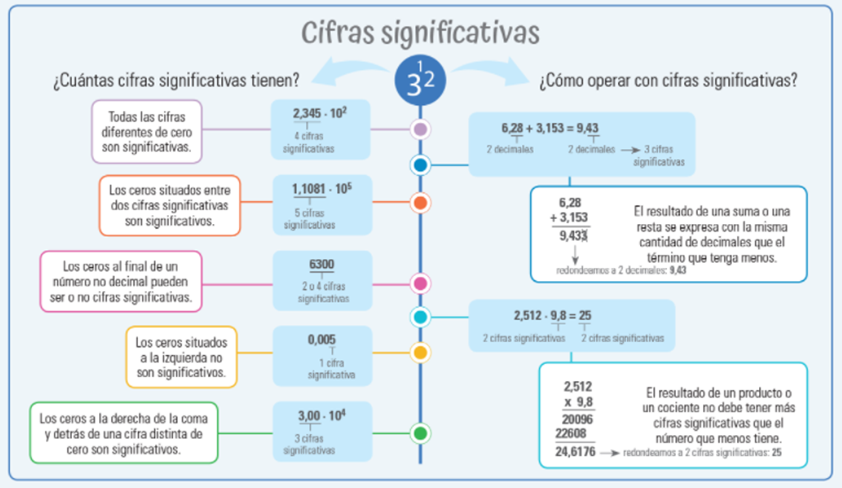

Slide 22
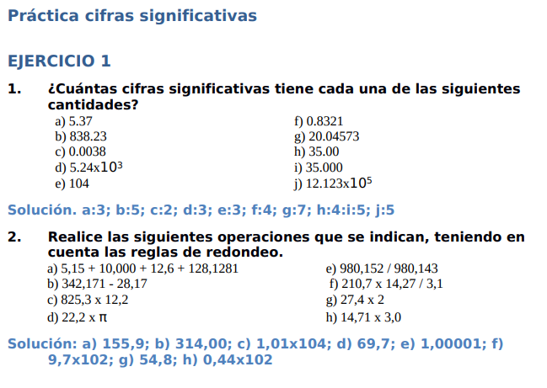

Slide 23
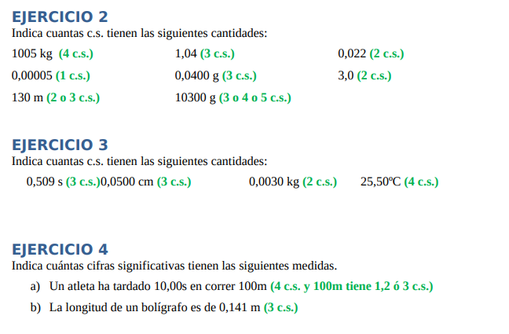

Slide 24
